Slide 1

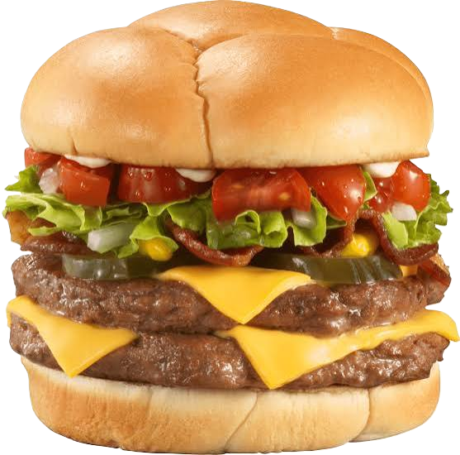
Fogo na
grelha!
Confira nossos sanduíches de carne.

Slide 2
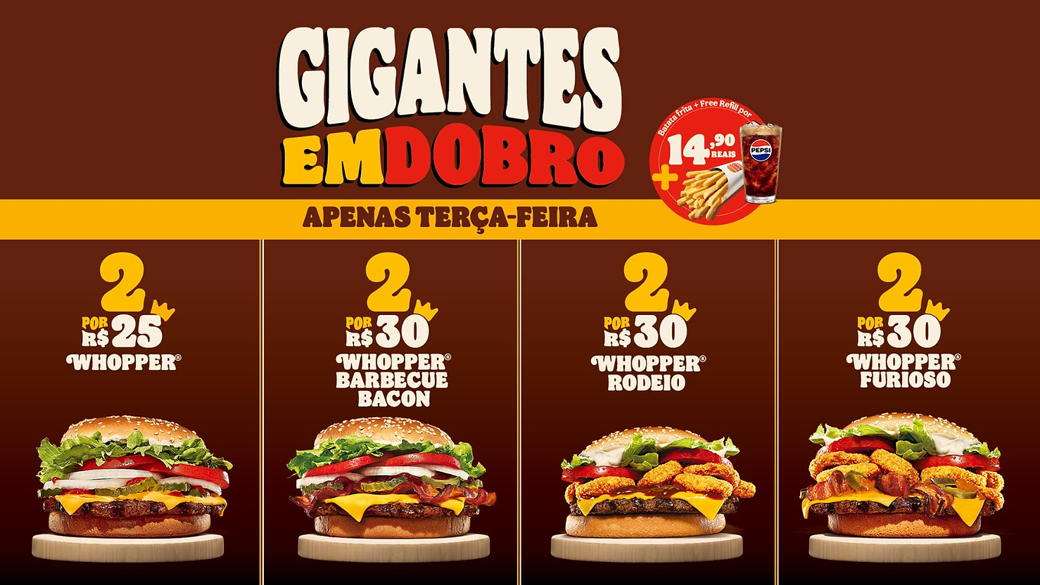


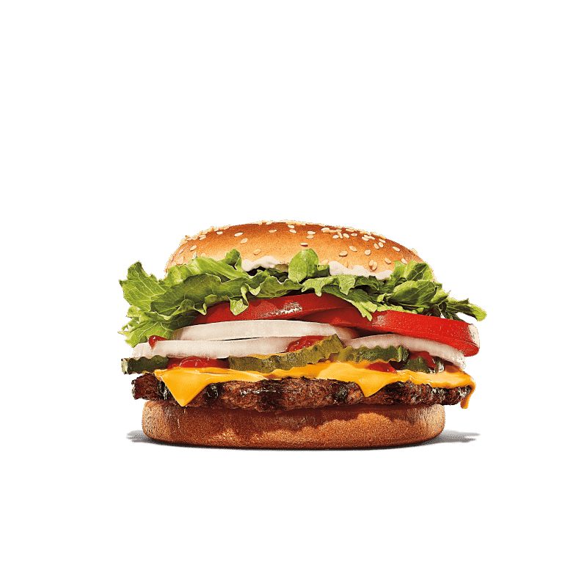
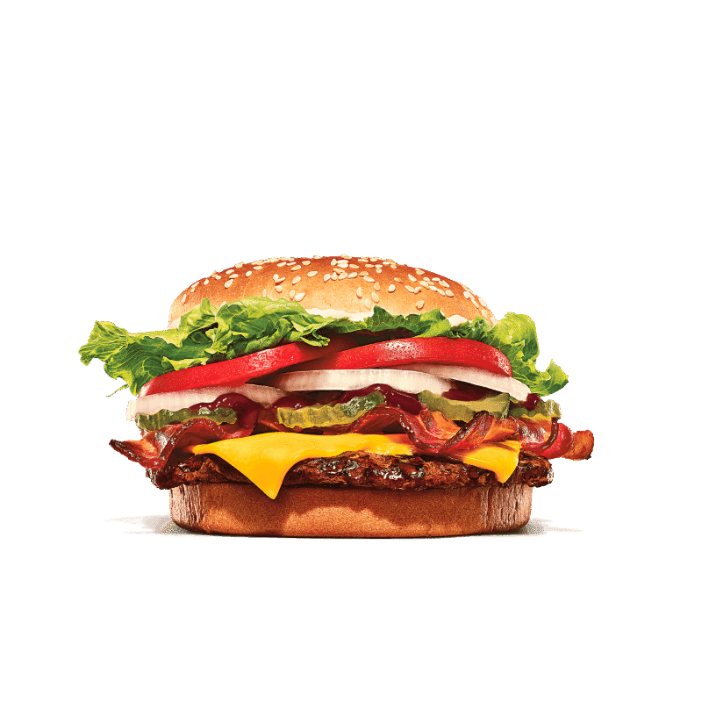

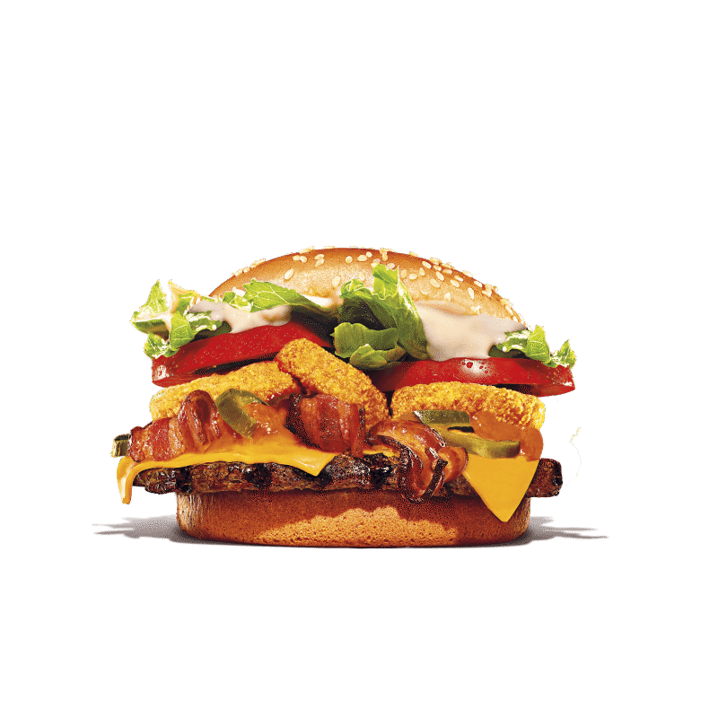
GIGANTES
EMDOBRO
+14
,90
Reais
APENAS TERÇA - FEIRA
2
2
2
2
Por
Por
Por
Por
25
30
30
30
R$
R$
R$
R$
WHOPPER
WHOPPER BACON
RODEIO
FURIOSO

